Slide 1

I SISTEMI PRODUTTIVI CULTURALI
Alessandro Rinaldi | Si.Camera-Unioncamere
FONDAZIONE UNIVERSITÀ DI MANTOVA
29 SETTEMBRE 2016
CONVEGNO SCIENTIFICO
LE TRASFORMAZIONI CULTURALI IN ITALIA

Slide 2
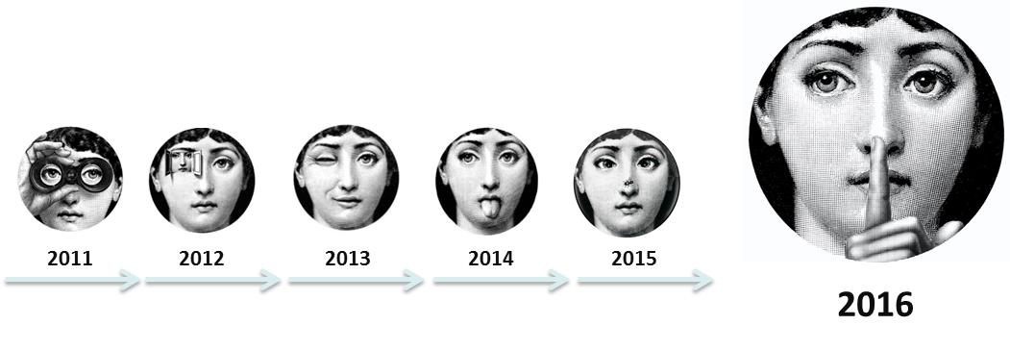

Il Rapporto
«Io sono cultura»
Dal 2011 Unioncamere e Fondazione Symbola realizzano un rapporto di monitoraggio del sistema produttivo culturale e creativo condiviso e discusso con i principali attori dell’economia italiana.

Slide 3
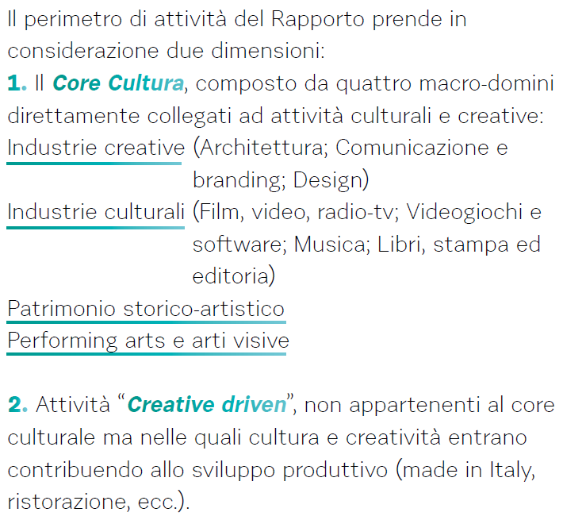
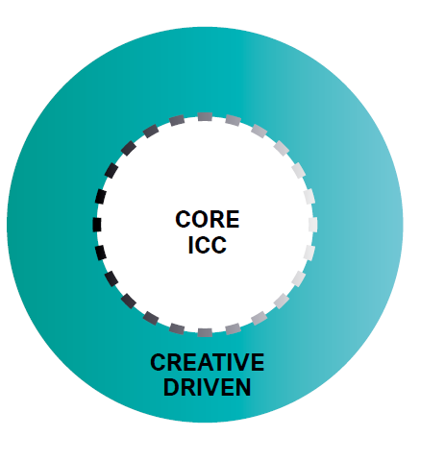
Il Sistema Produttivo Culturale e Creativo

Slide 4
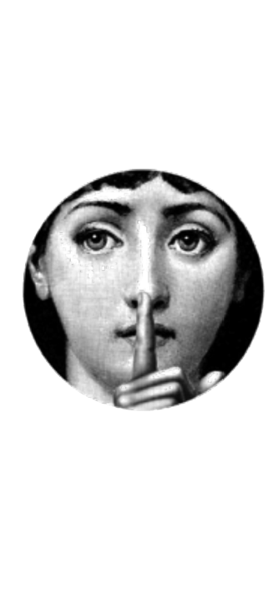
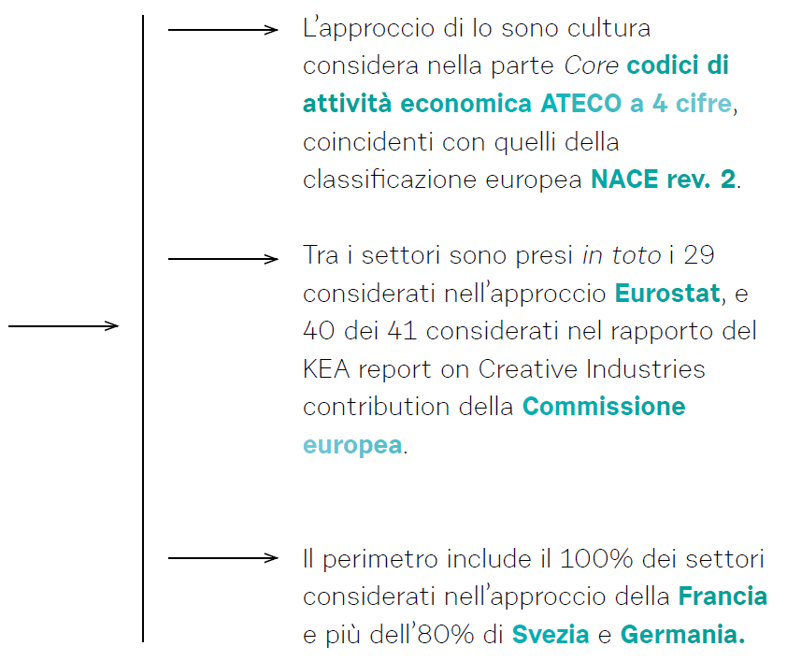
Il confronto con gli approcci internazionali

Slide 5
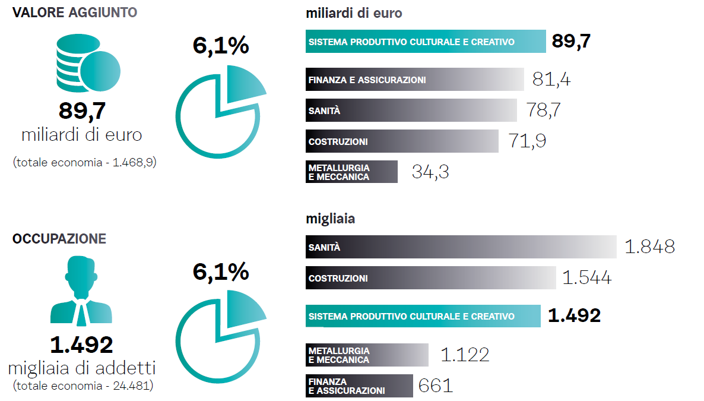
I numeri del Sistema Produttivo Culturale e Creativo

Slide 6
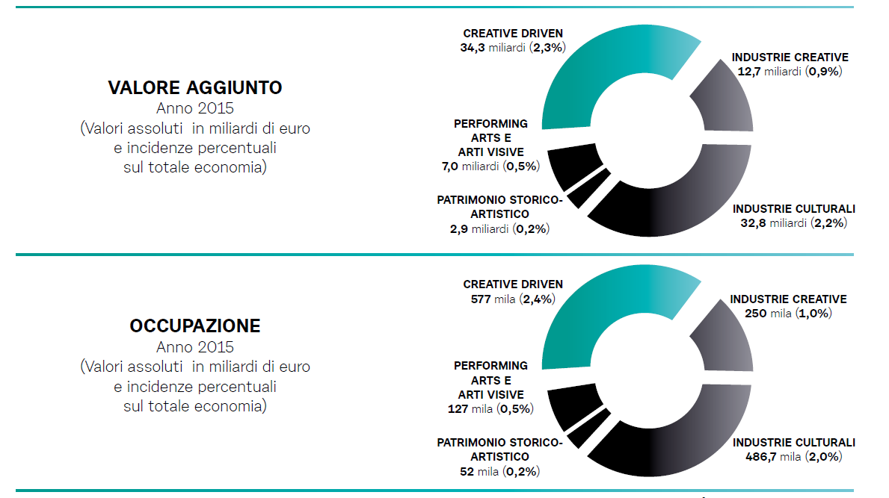
Le cinque dimensioni del Sistema Produttivo Culturale e Creativo: valore aggiunto e occupazione

Slide 7
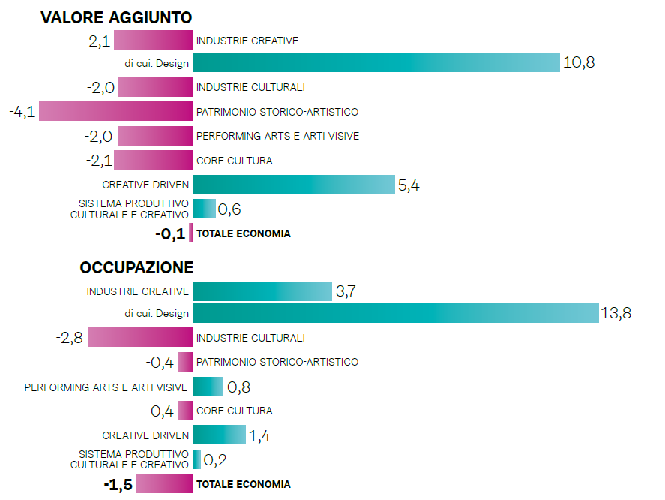
Le dinamiche del Sistema Produttivo Culturale e Creativo
Molto positive le dinamiche delle attività creative driven, nel core cultura spiccano le variazioni positive del design (imprese di design di moda, design industriale, disegnatori grafici, disegnatori tecnici, ecc.).

Slide 8
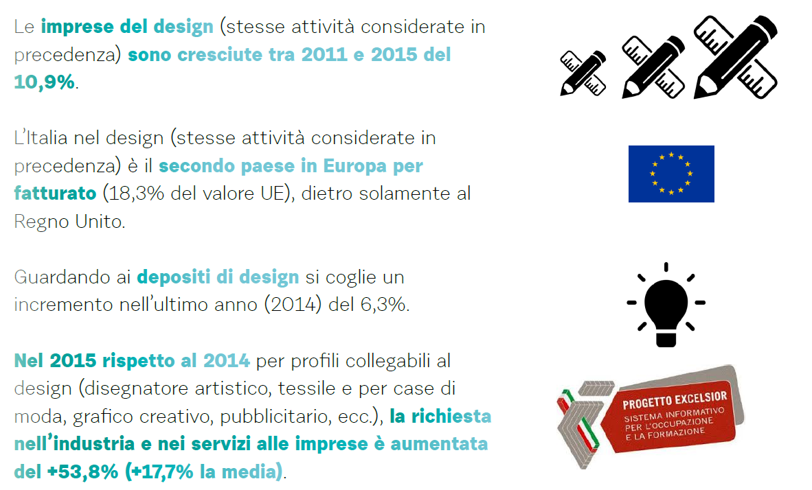
I dati positivi del design

Slide 9
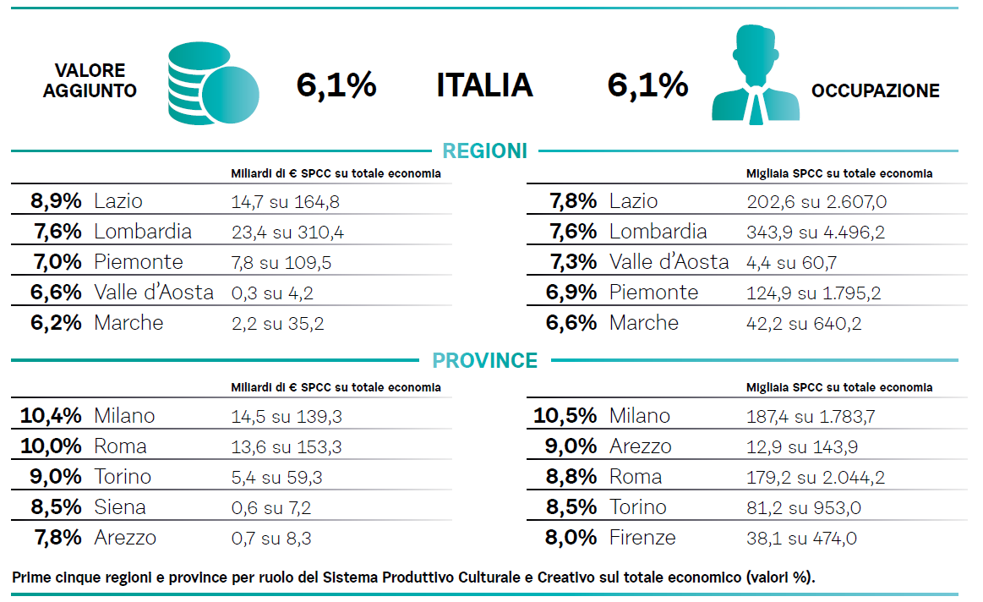
Il ruolo del Sistema Produttivo Culturale e Creativo nei territori

Slide 10
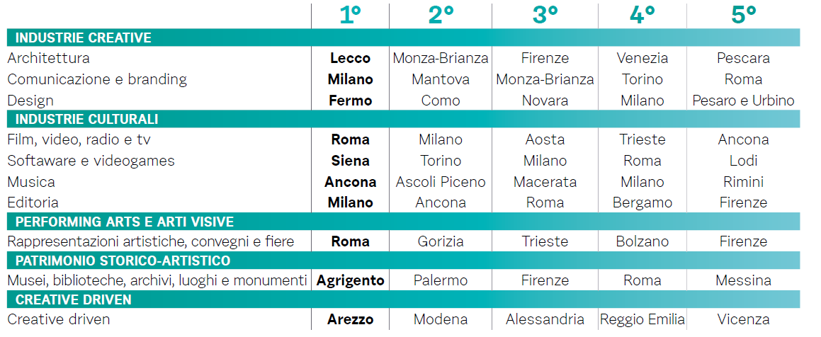
Il ruolo dei settori del SPCC nelle province

Slide 11
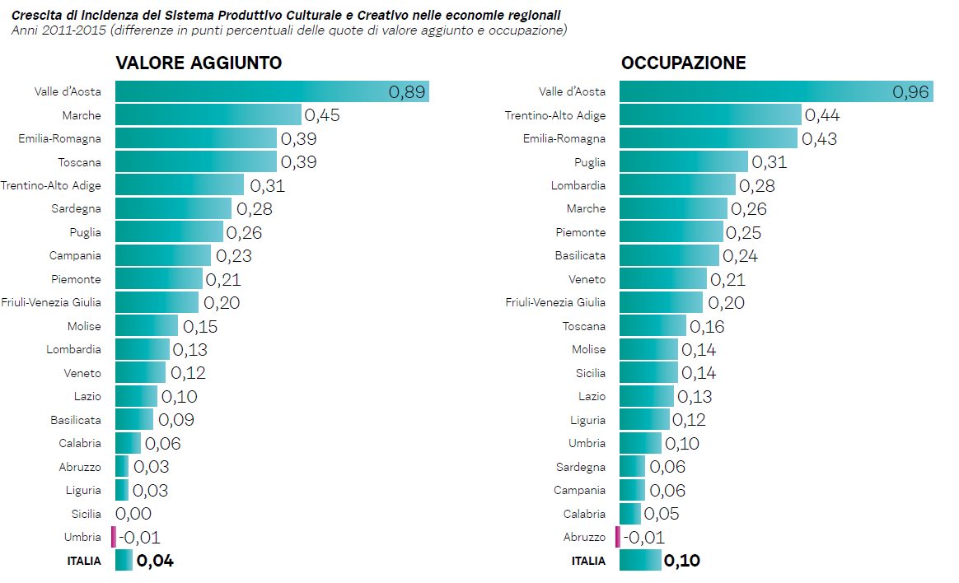
Le dinamiche regionali nell’ultimo quinquennio

Slide 12
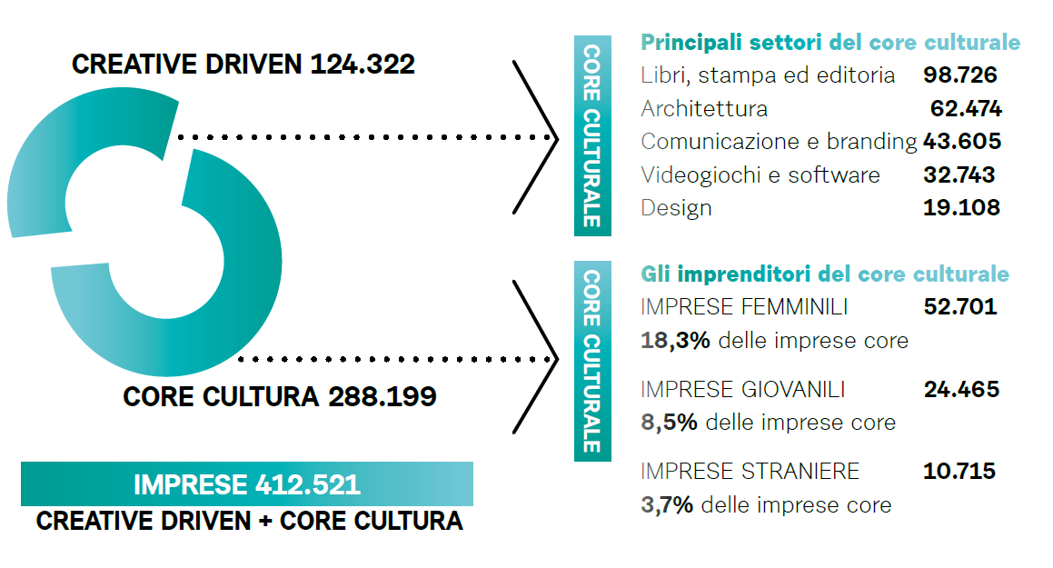
La struttura imprenditoriale del Sistema Produttivo Culturale e Creativo

Slide 13
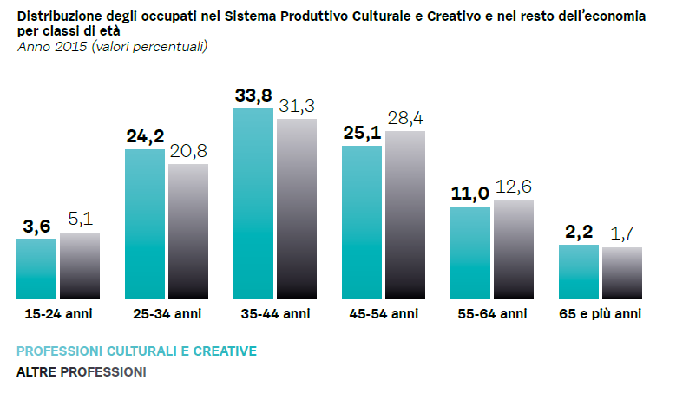
Il lavoro nel Sistema Produttivo Culturale e Creativo
Le professioni Culturale e Creative premiano l’impiego dei giovani: gli occupati tra 24-34 e 35-44 anni sono relativamente più presenti rispetto al resto dell’economia.

Slide 14
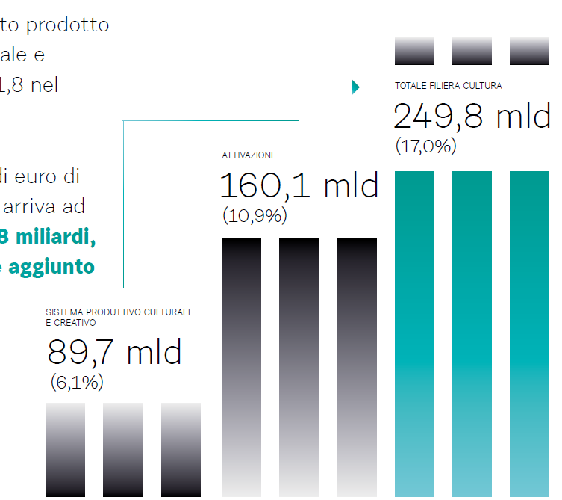
Gli effetti moltiplicativi del Sistema Produttivo Culturale e Creativo
Per ogni euro di valore aggiunto prodotto dal SPCC, se ne attivano altri 1,8 nel resto dell’economia,
E’ così che dagli 89,7 miliardi di euro di valore aggiunto del settore si arriva a un totale di filiera pari a 249,8 miliardi, equivalenti al 17% del valore aggiunto complessivo del Paese.

Slide 15
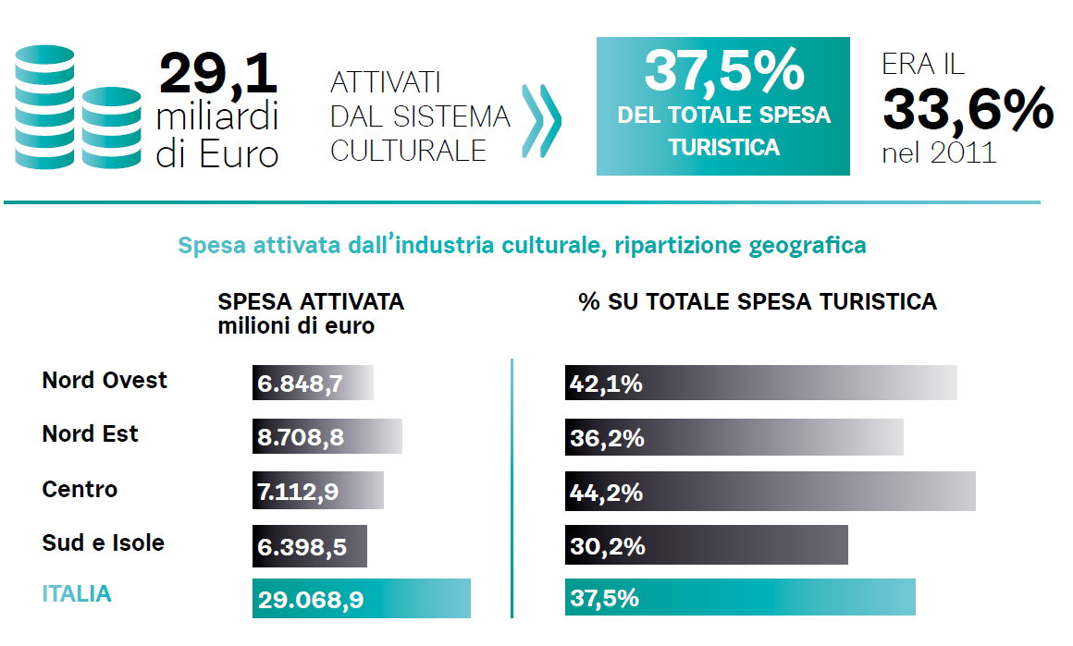
Cultura e spesa turistica

Slide 16
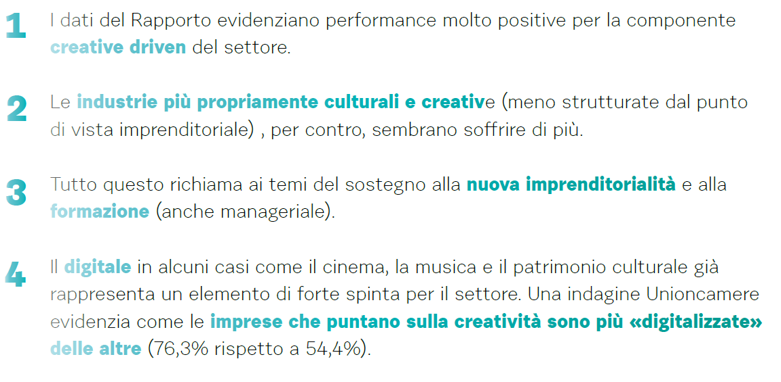
In conclusione: alcuni spunti di rilievo

Slide 17
Grazie
a.rinaldi@sicamera.camcom.it
Rapporto disponibile su:
www.unioncamere.gov.it
www.symbola.net

